Slide 1
ASIA.-LA VUELTA AL MUNDO EN 885 JARDINES.-
SINGAPUR National Orchid Garden.-Orchid Garden Kuala Lumpur
Selección de textos y fotografías por
JOSE ELIAS BONELLS

Slide 2
National Orchid Garden
El Jardín Nacional de Orquídeas, ubicado en el Jardín Botánico de Singapur, fue inaugurado el 20 de octubre de 1995 por el ministro mentor Lee Kuan Yew de Singapur .
El Jardín Botánico de Singapur se ha desarrollado a lo largo de un concepto de tres núcleos.
Los tres núcleos consisten en primer lugar, Tanglin que es el núcleo del patrimonio que conserva los viejos favoritos y los encantos rústicos de los jardines históricos;

Slide 3
Central, que es la zona turística de los Jardines;
Bukit Timah que es la zona educativa y recreativa.
Cada núcleo ofrece una gran variedad de atracciones.
El jardín está situado en la colina más alta en el Jardín Botánico de Singapur .
Contiene 60.000 orquídeas en 400 especies y más de 2.000 hibridos-en las tres hectáreas de laderas cuidadosamente ajardinadas.

Slide 4
El concepto de diseño presenta las plantas en cuatro zonas de colores diferentes: la "primavera" zona con sus colores predominantes de colores brillantes y vivos de oro, amarillo y crema, el "verano" de la zona, con sus tonos mayores de rojos y rosas fuertes; el "otoño" zona de sombras vencidas, y el "invierno" zona de blancos y azules fríos.
Una cuidadosa combinación de árboles seleccionados, arbustos, hierbas y orquídeas (en su mayoría híbridos) con el follaje y los colores a juego floral representa la combinación de colores.

Slide 5
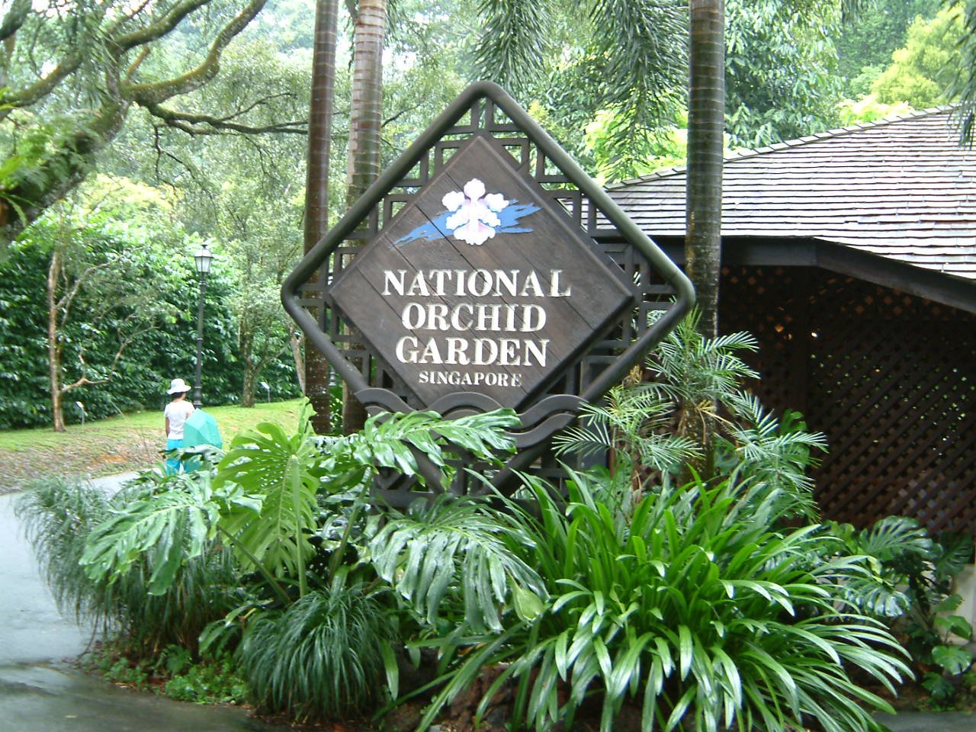
Notes:
National Orchid Garden

Slide 6


Slide 7
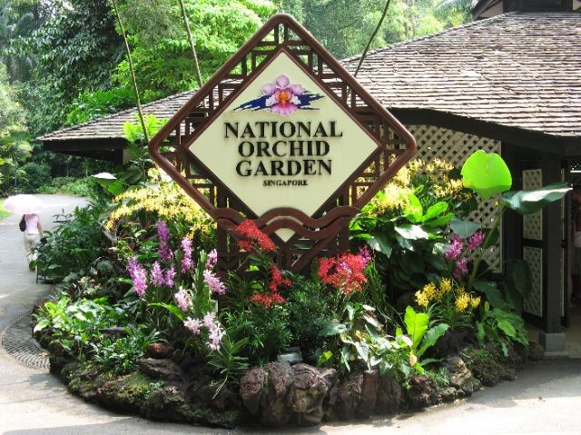
Notes:
Singapur Orchid Garden

Slide 8

Notes:
National Orchid Garden

Slide 9

Notes:
National Orchid Gardens

Slide 10
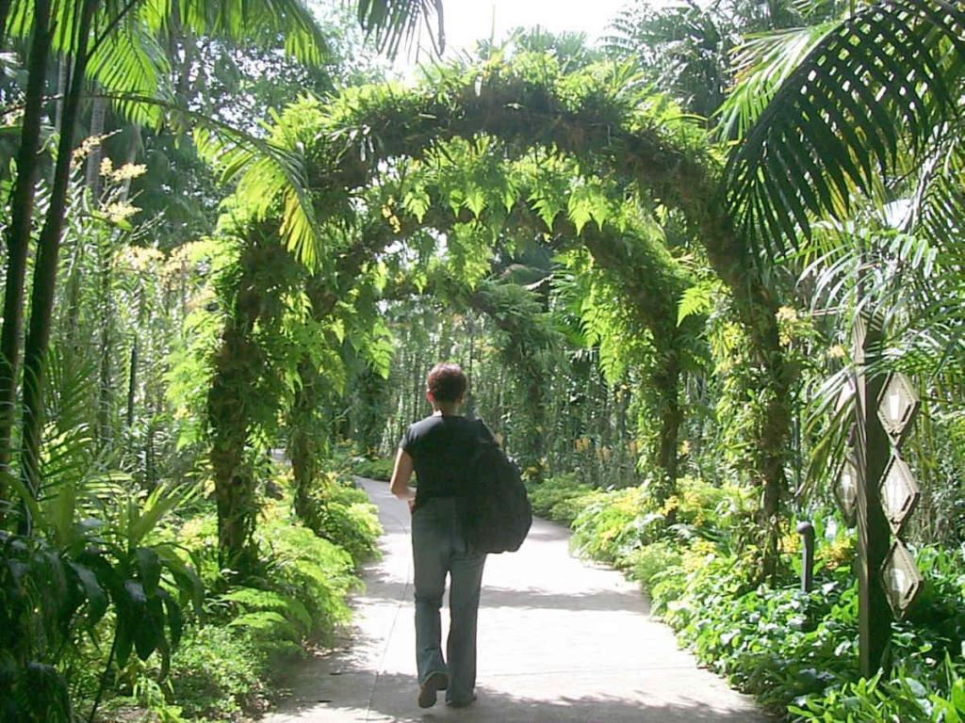
Notes:
Singapore National Orchid Garden

Slide 11
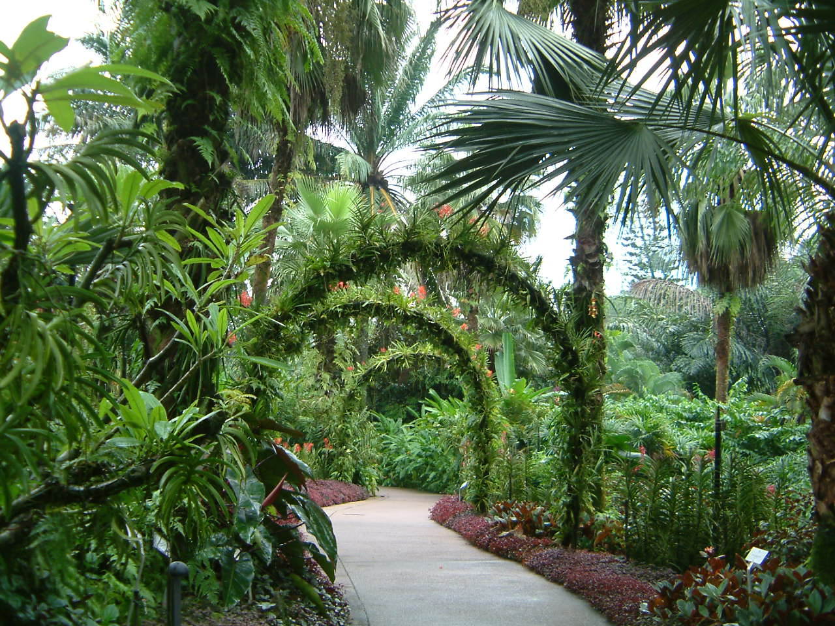
Notes:
National Orchid Garden

Slide 12
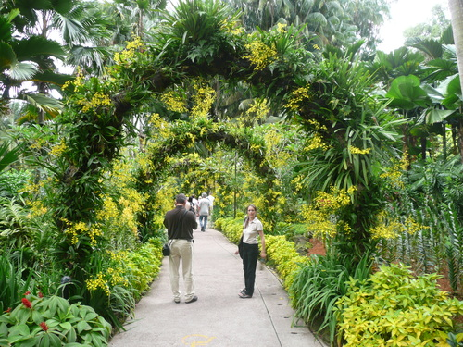
Notes:
Singapore Botanic Garden

Slide 13
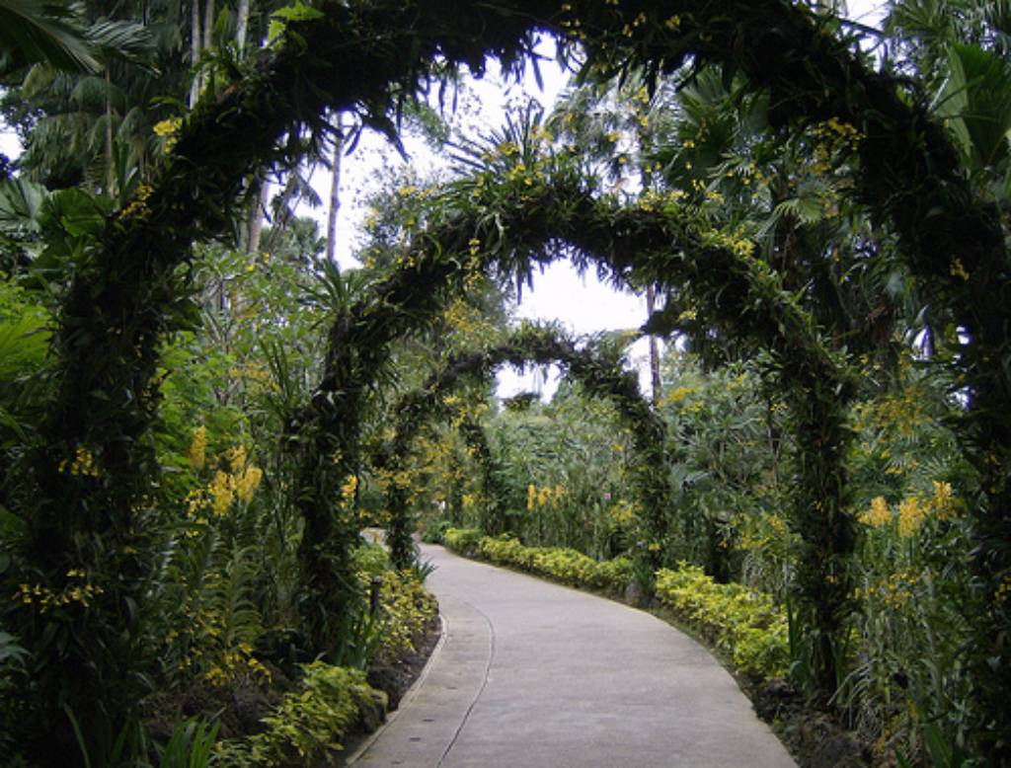

Slide 14

Notes:
Singapore Botanic Garden

Slide 15
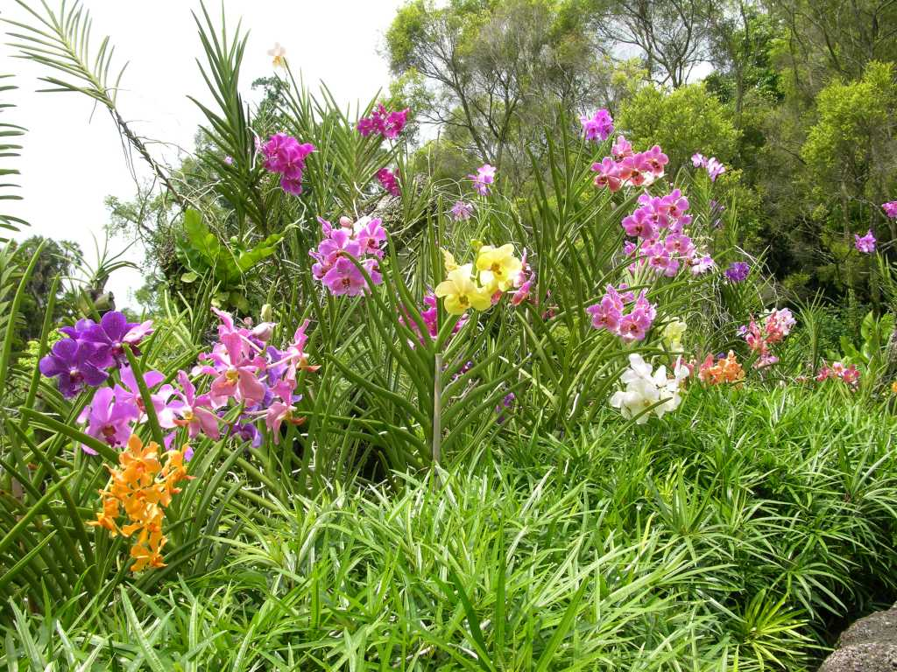
Notes:
Singapore Botanic Garden

Slide 16
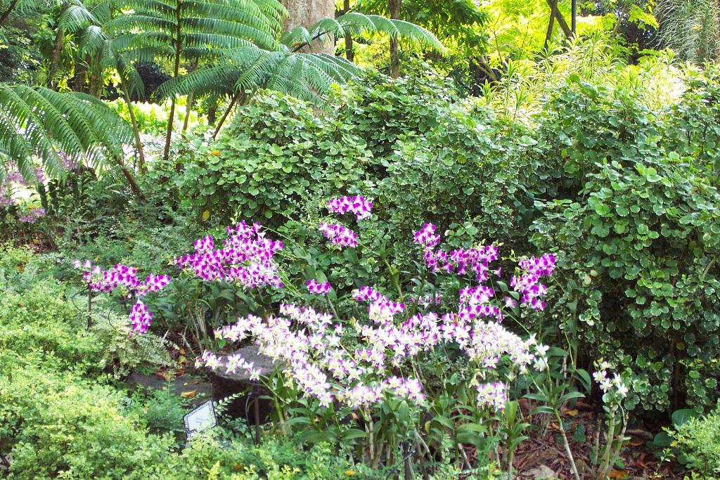

Slide 17
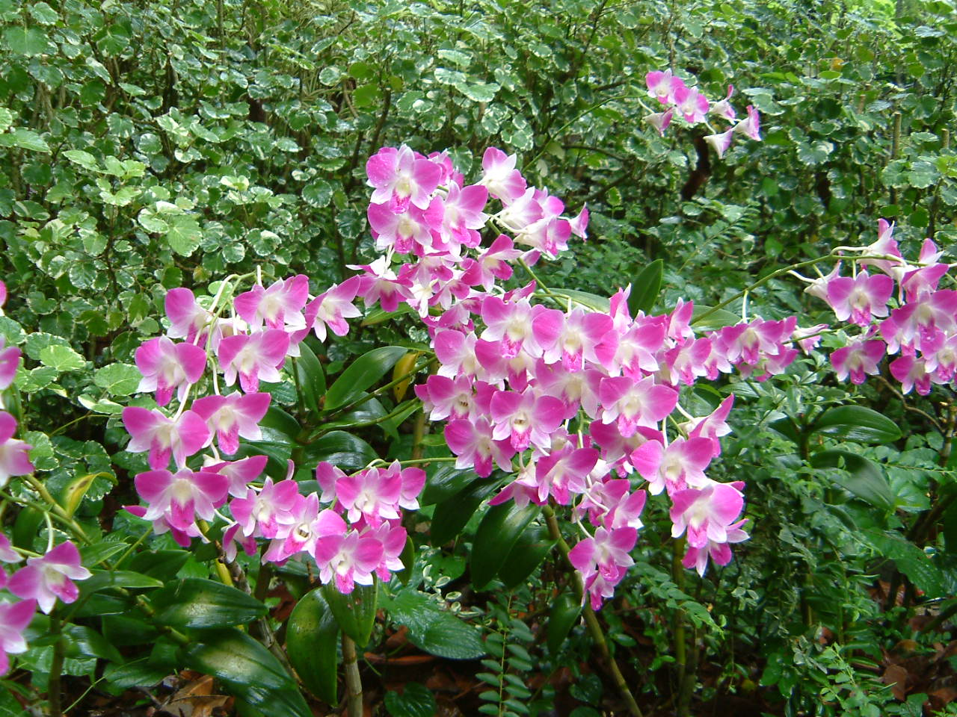
Notes:
National Orchid Garden

Slide 18
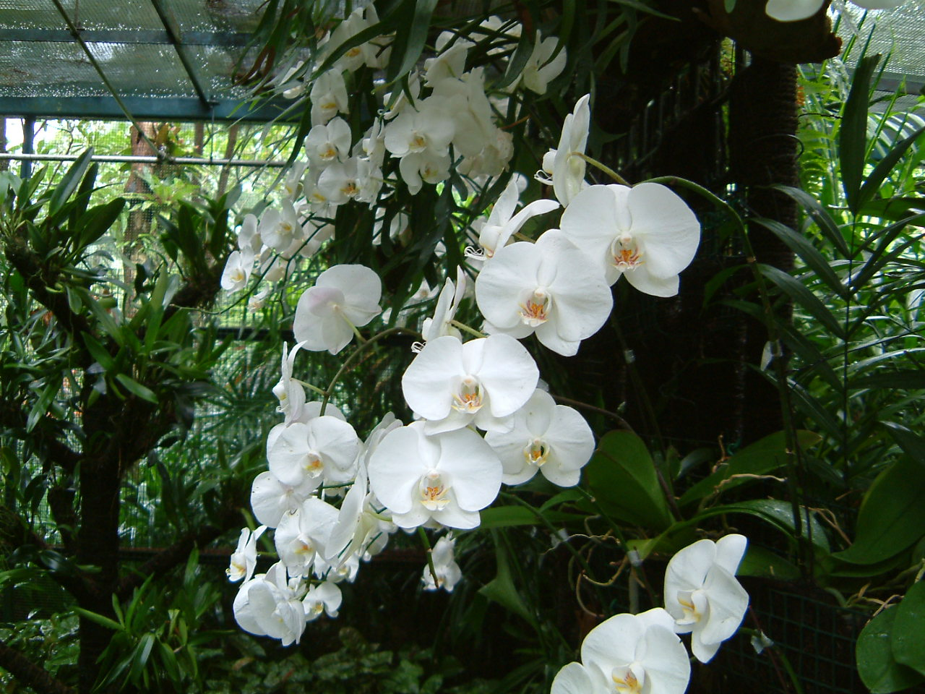
Notes:
National Orchid Gardens

Slide 19
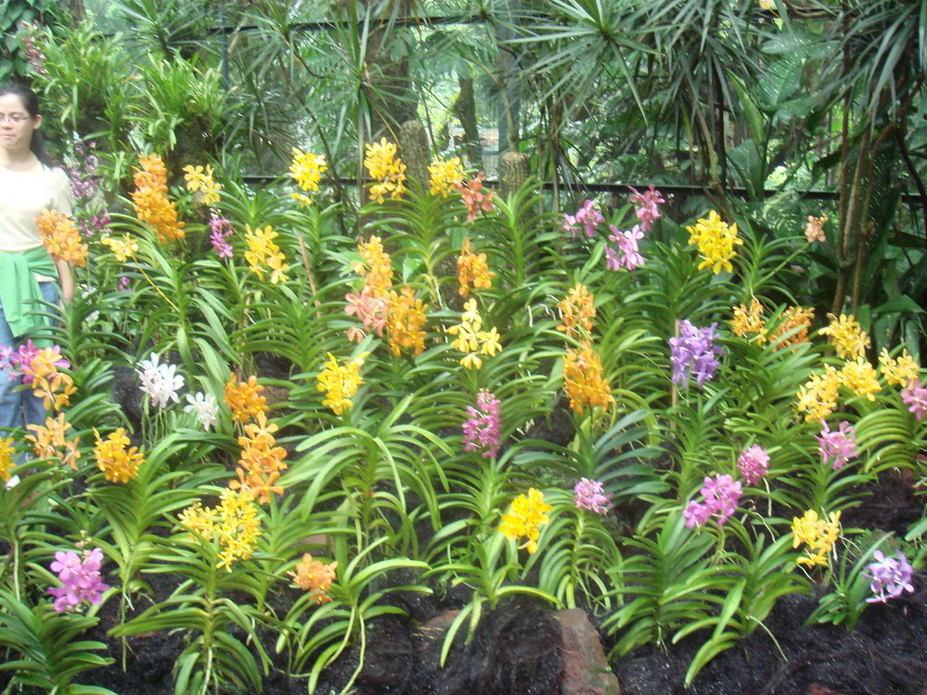
Notes:
Singapore Botanic Gardens

Slide 20
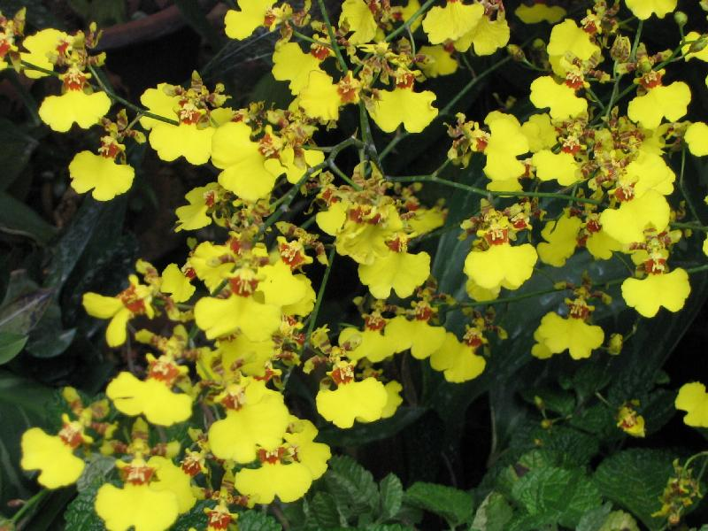
Notes:
Singapore Botanic Gardens

Slide 21

Notes:
Orchid Gardens

Slide 22

Notes:
Orchid Gardens

Slide 23
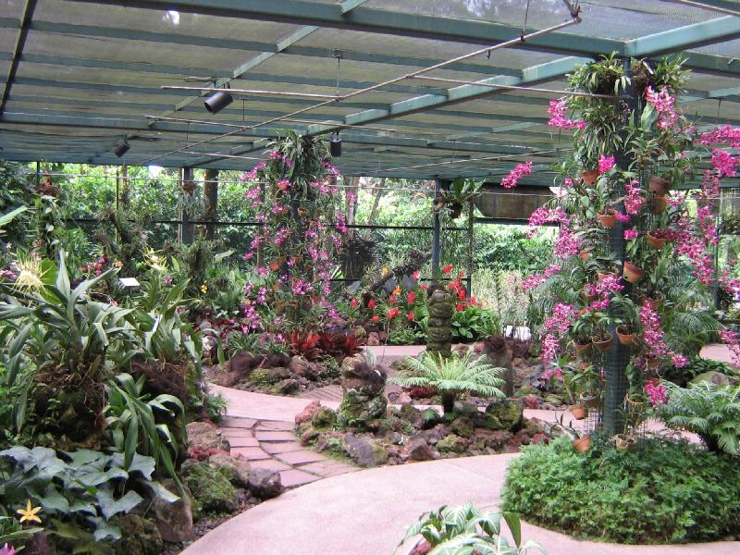
Notes:
Singapore Botanic Gardens

Slide 24
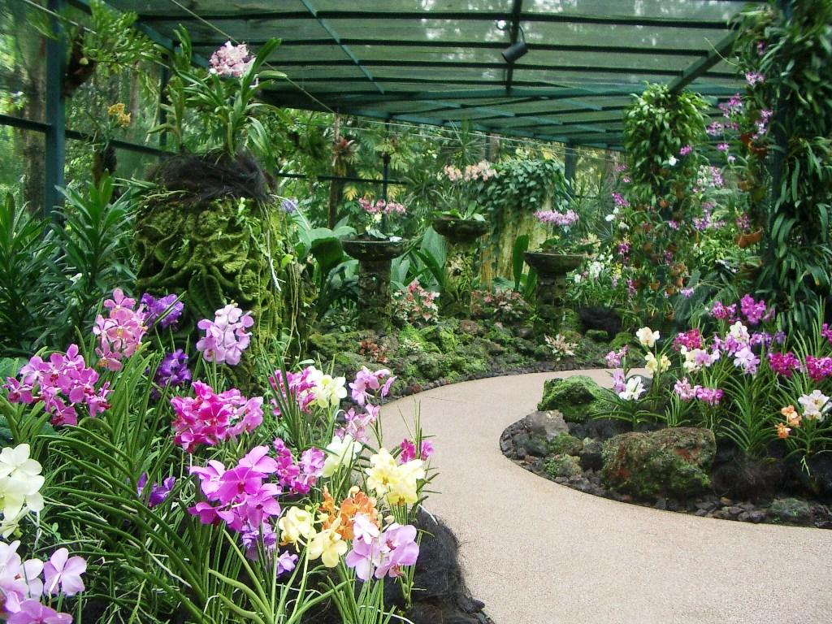
Notes:
Singapore Botanic Gardens

Slide 25
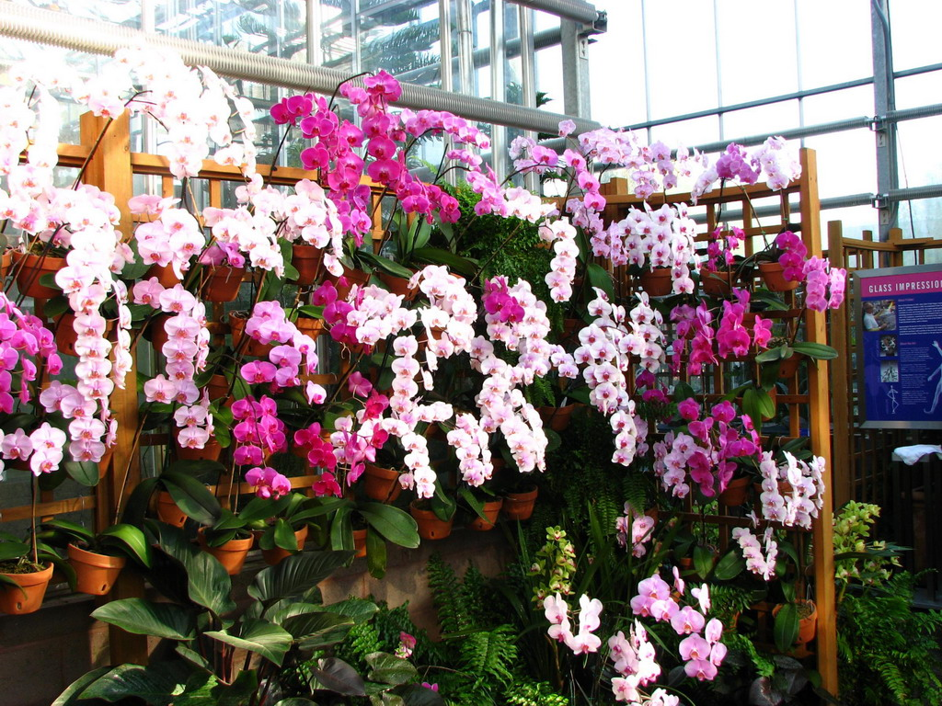
Notes:
Singapore Botanic Gardens
Phalenopsis

Slide 26
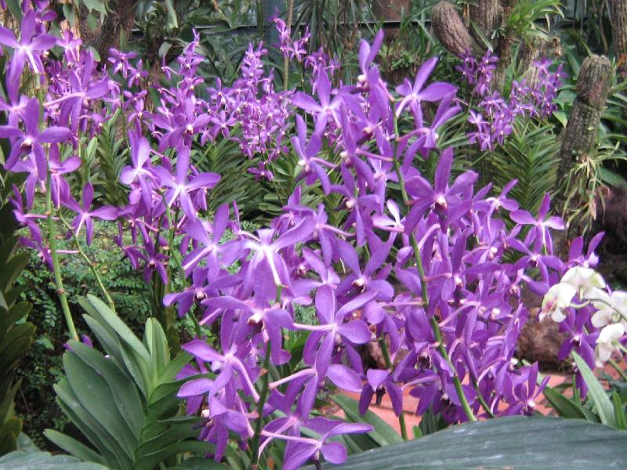
Notes:
Singapore Botanic Gardens

Slide 27
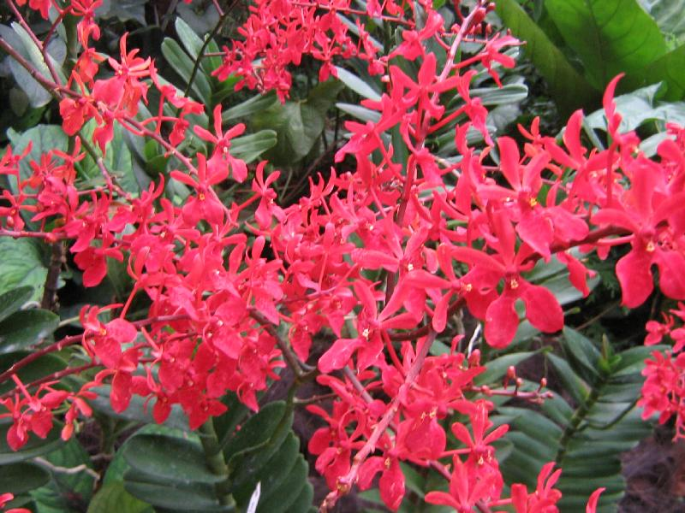
Notes:
Singapore Botanic Gardens

Slide 28
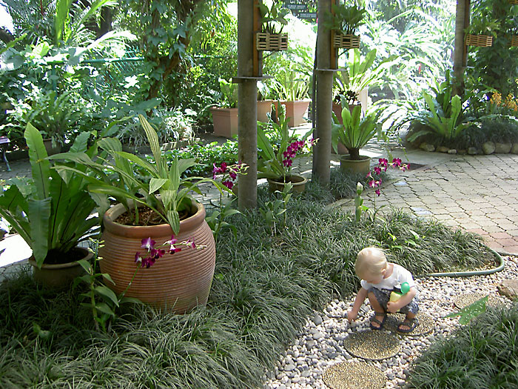
Notes:
National Orchid Garden

Slide 29
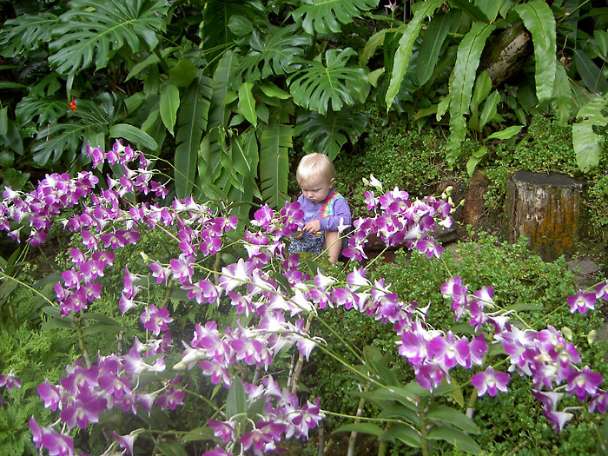
Notes:
National Orchid Garden

Slide 30

Notes:
Orchid Gardens

Slide 31

Notes:
Orchid Gardens

Slide 32

Notes:
Orchid Gardens

Slide 33
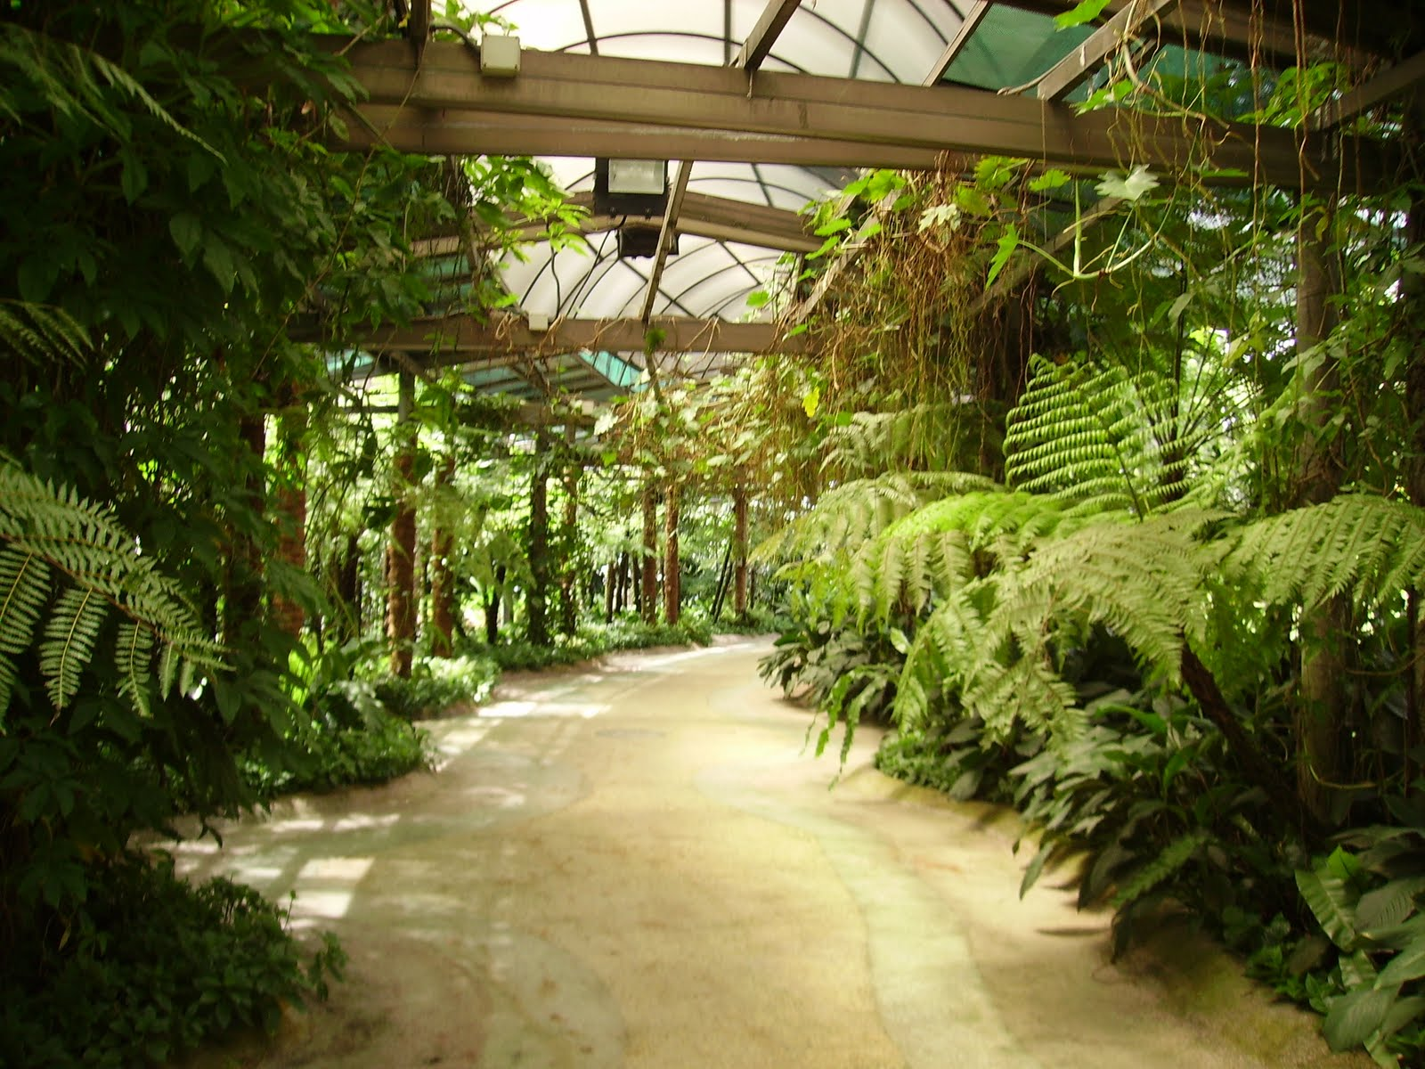

Slide 34
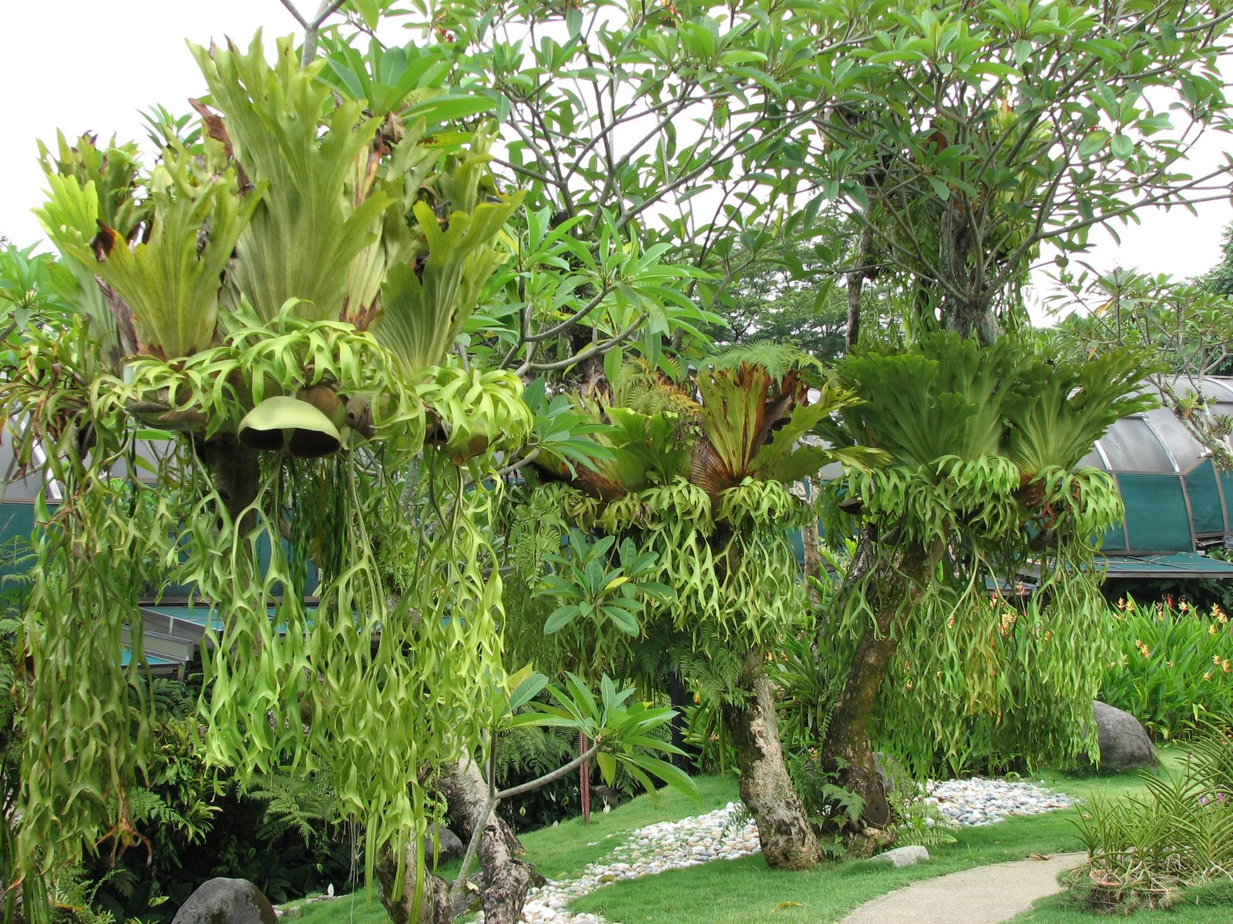
Notes:
Platycerium

Slide 35
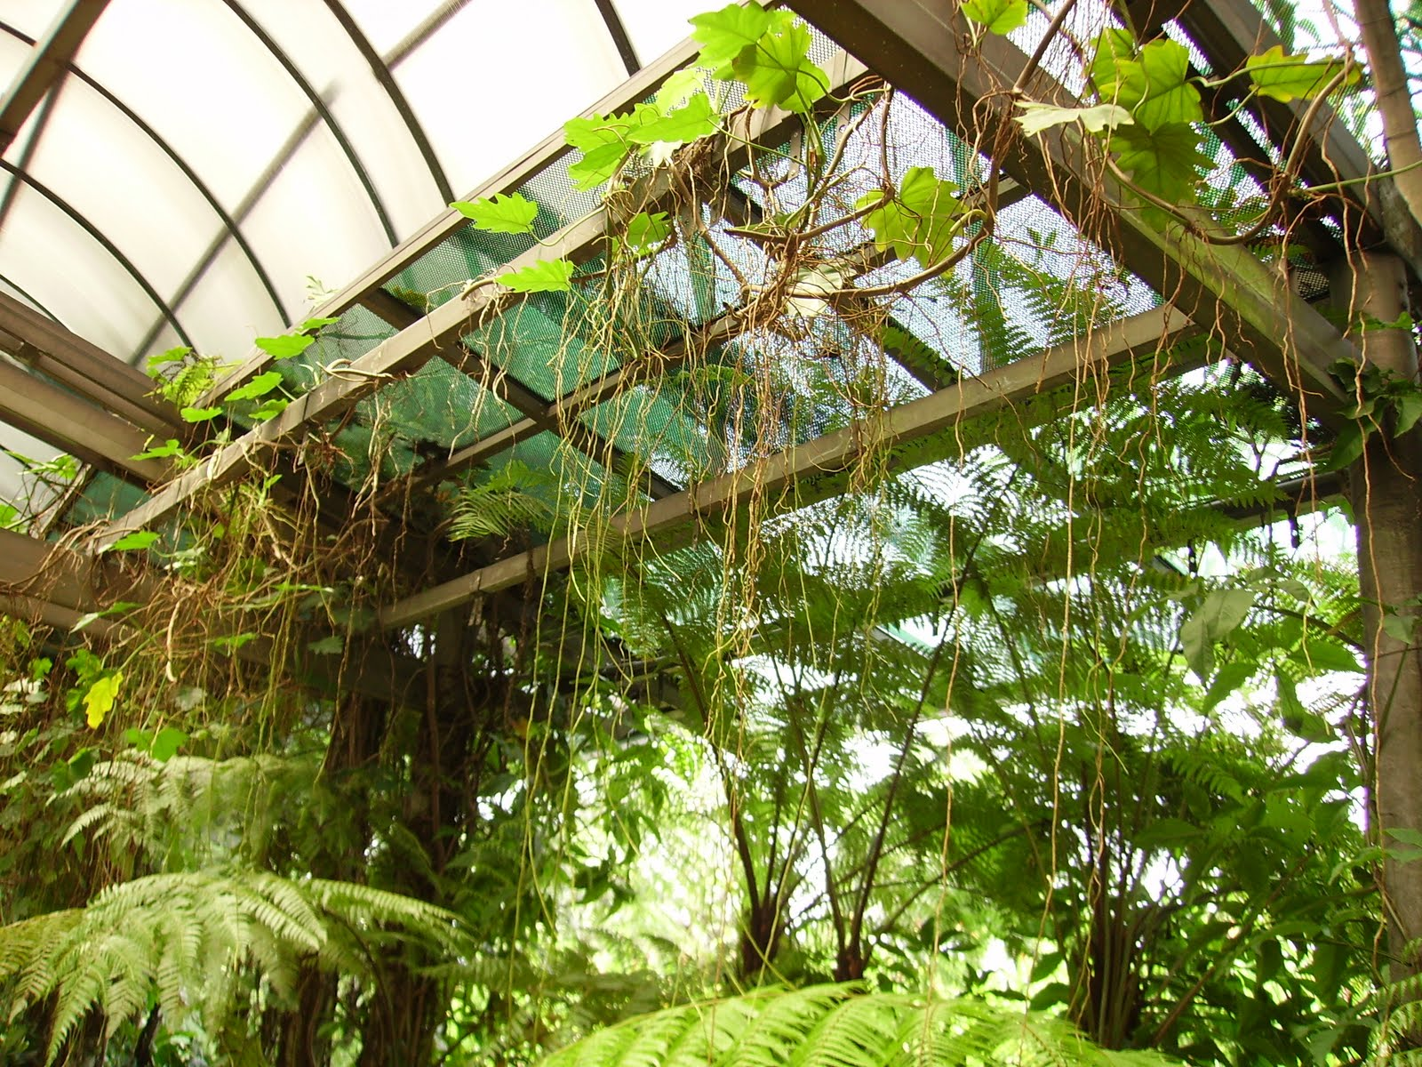

Slide 36
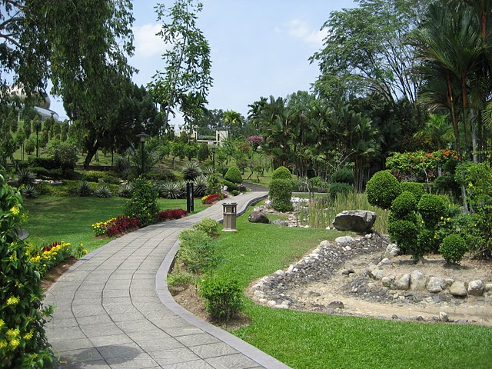
Notes:
Garden in Malasia

Slide 37

Notes:
Orchid Gardens

Slide 38

Notes:
Orchid Gardens

Slide 39
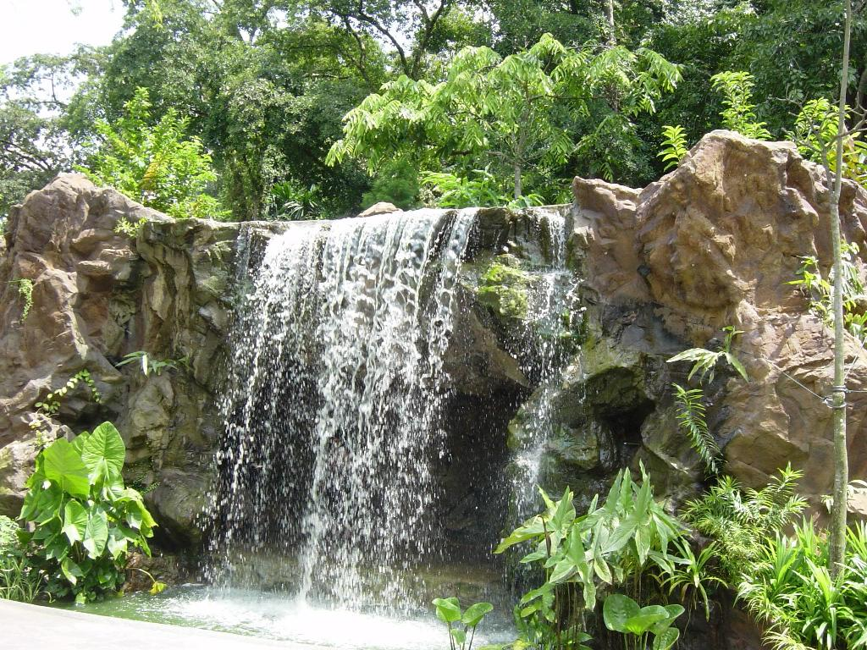
Notes:
Singapore National Orchid Garden

Slide 40
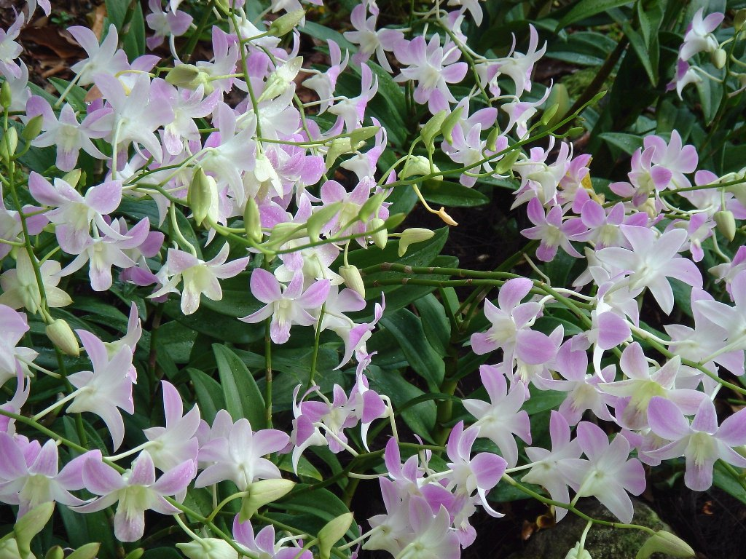
Notes:
Singapore National Orchid Garden

Slide 41
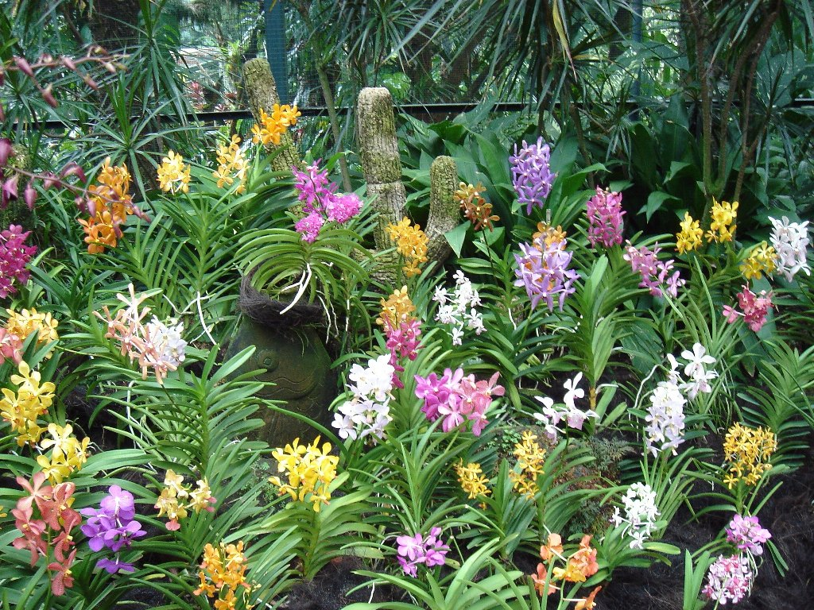
Notes:
Singapore National Orchid Garden

Slide 42
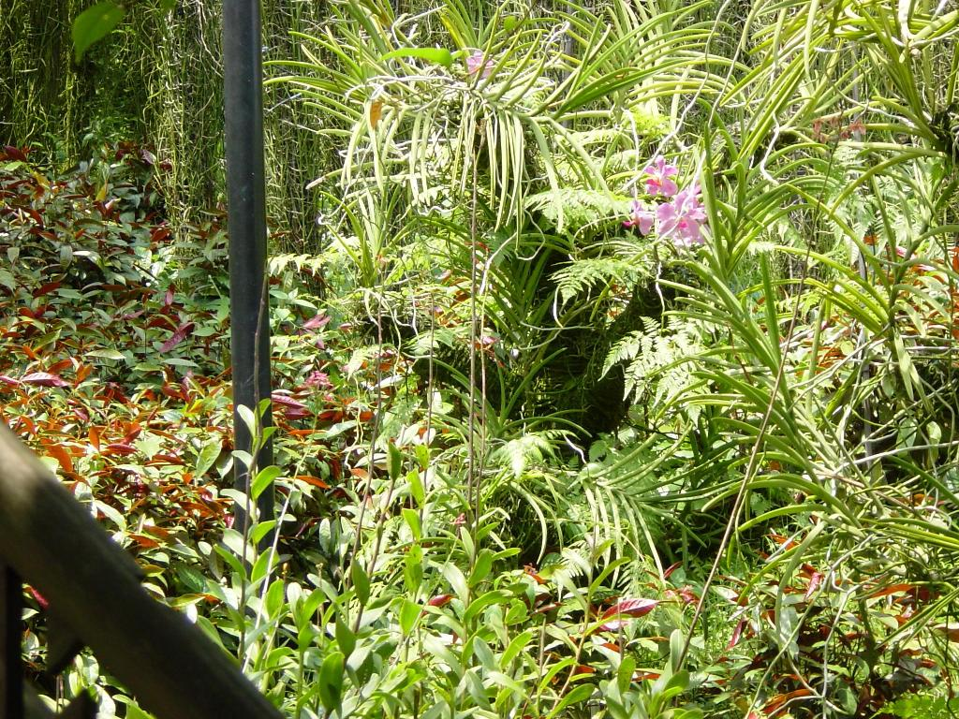
Notes:
Singapore National Orchid Garden

Slide 43
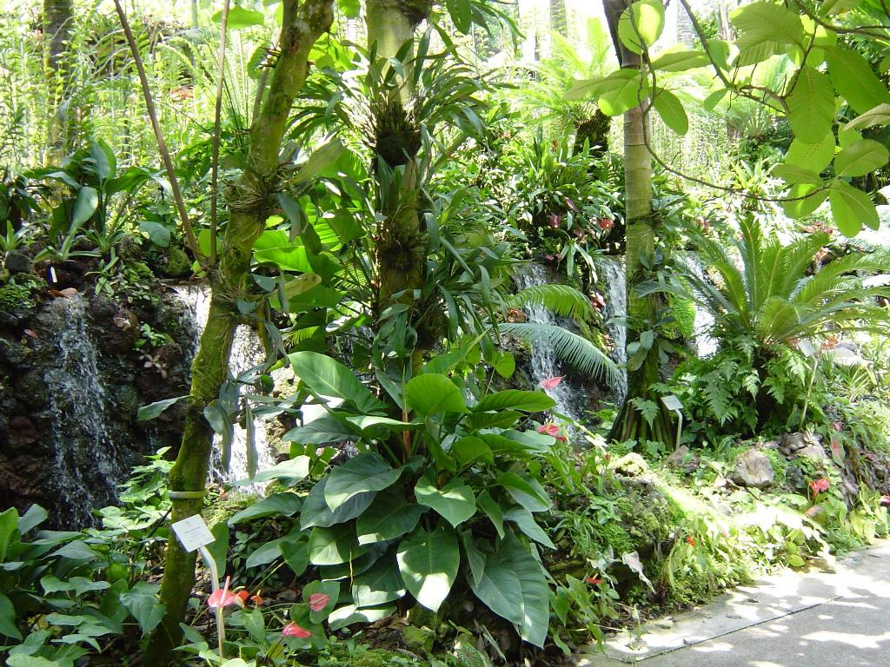
Notes:
Singapore National Orchid Garden

Slide 44
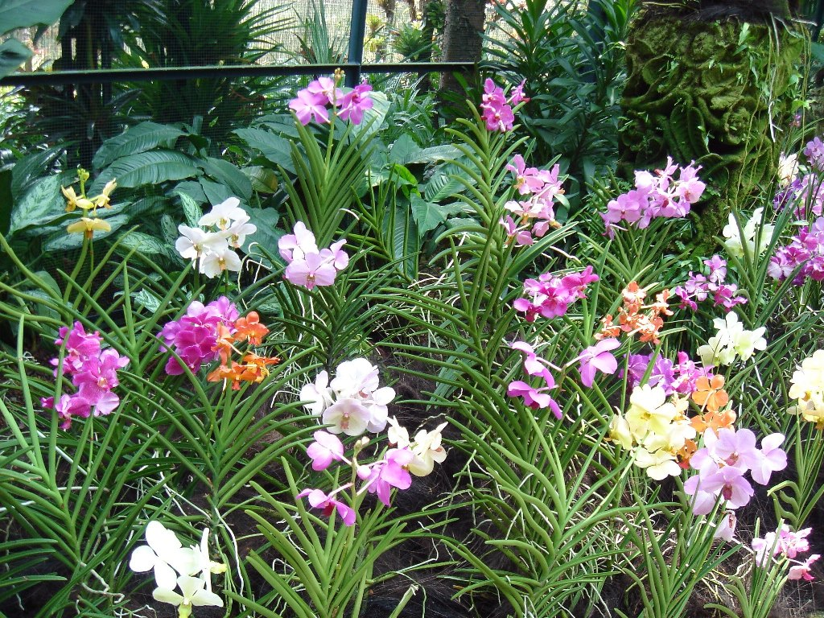
Notes:
Singapore National Orchid Garden

Slide 45
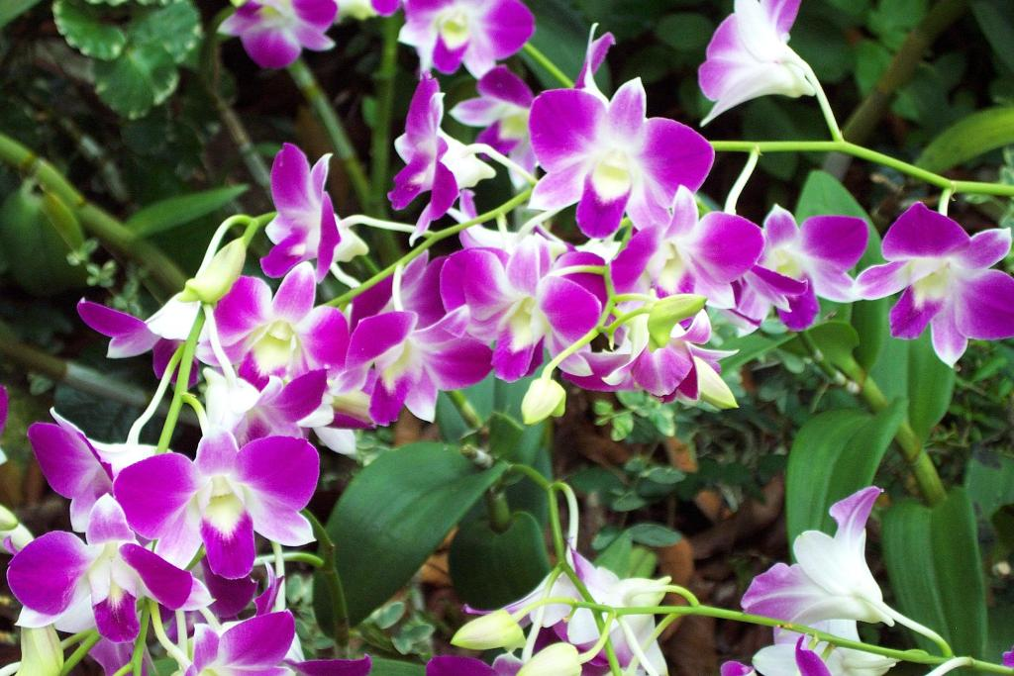
Notes:
Singapore National Orchid Garden

Slide 46
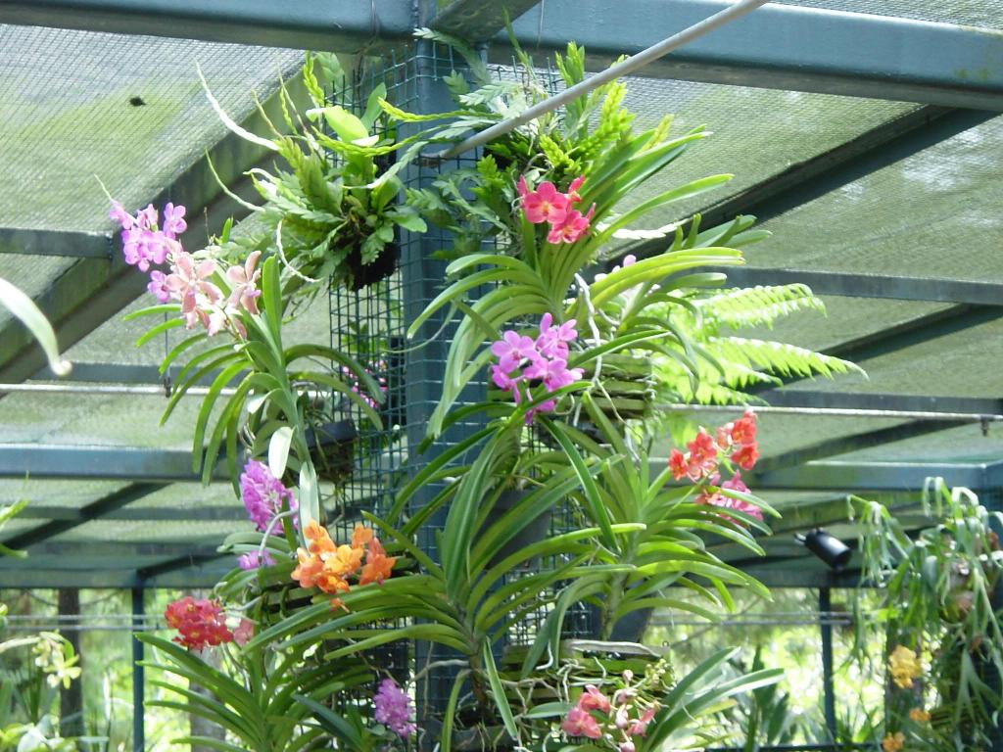
Notes:
Singapore National Orchid Garden

Slide 47
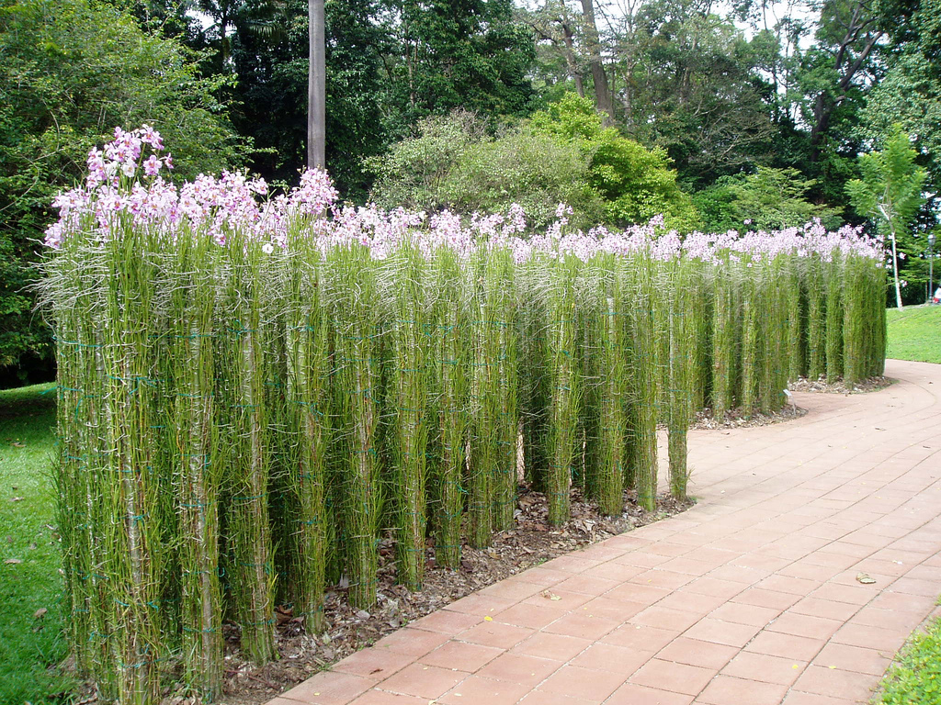
Notes:
Singapore National Orchid Garden

Slide 48
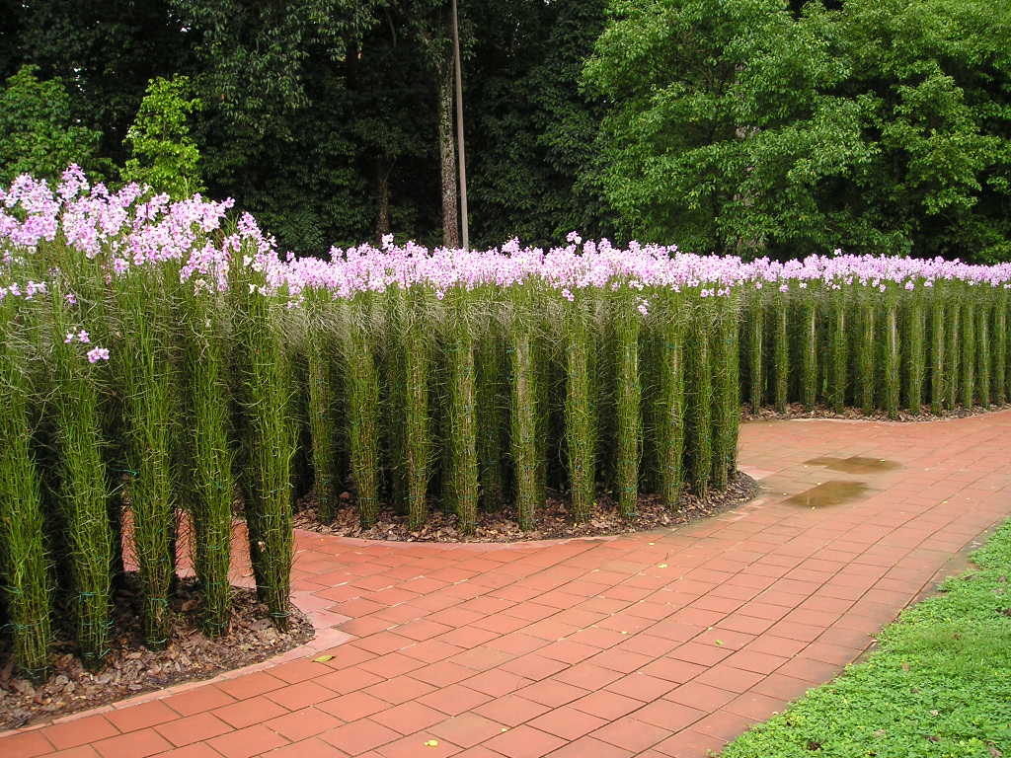
Notes:
Singapore National Orchid Garden

Slide 49
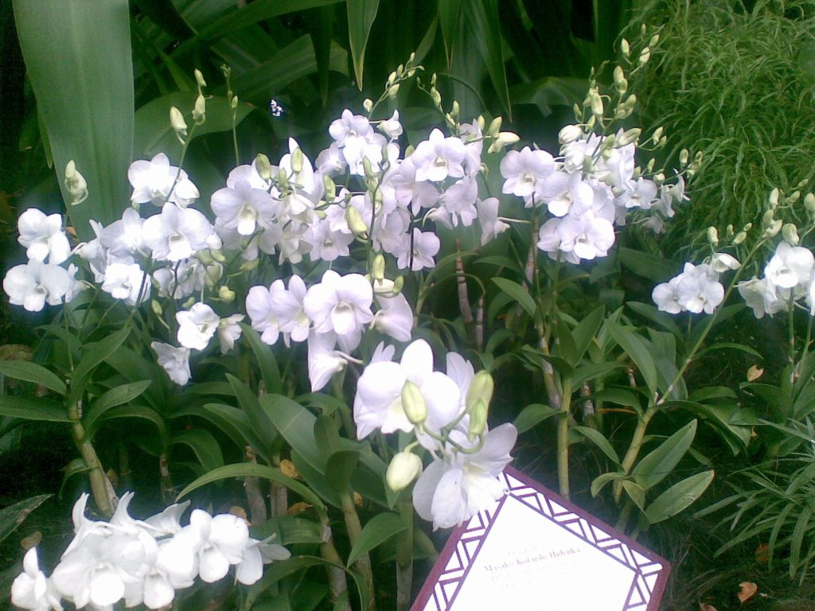
Notes:
National Orchid Garden

Slide 50

Notes:
Singapore Botanic Garden

Slide 51
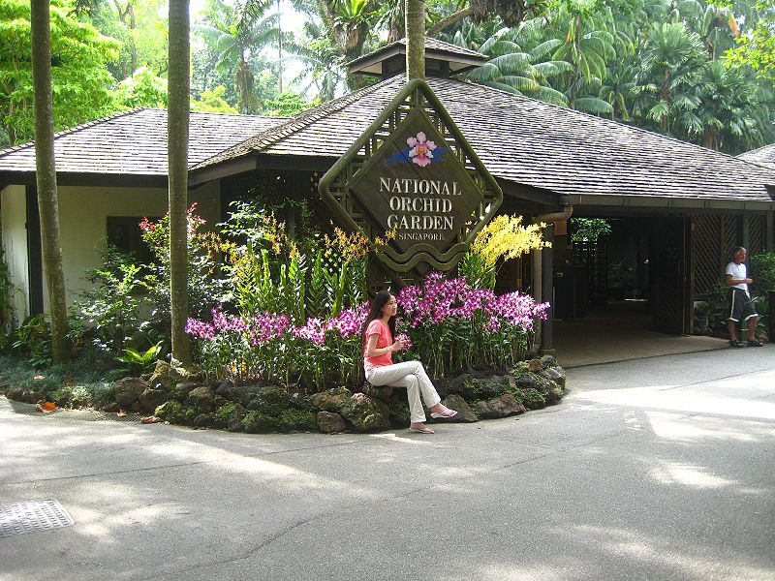

Slide 52
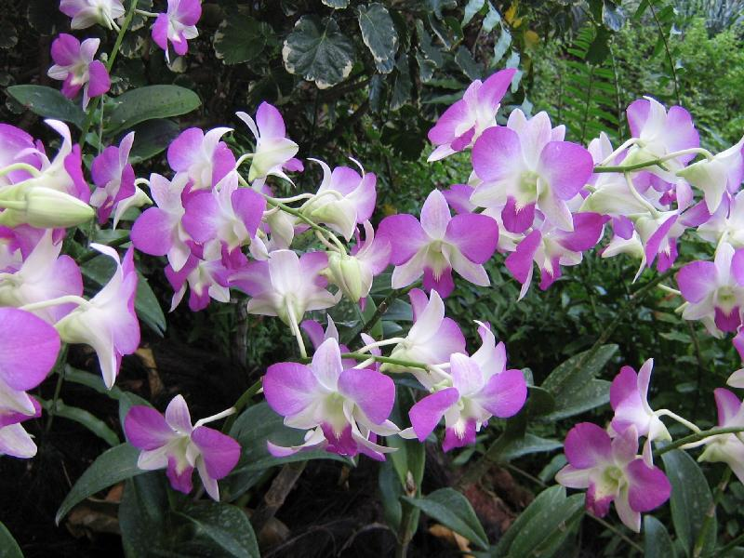

Slide 53
Orchid Garden Kuala Lumpur
Tanto el jardín de las orquídea como el Hibiscus Gardens están situados en la zona de Kuala Lumpur Lake Gardens.
Estos dos jardines son como un paraíso floral, donde también se puede obtener consejos prácticos sobre el crecimiento de las orquídeas y los hibiscos de los cultivados allí.
En ambos jardines se encuentran hermosas pérgolas, fuentes artificiales, arroyos serpenteantes y una preciosa galería de arte, la Galería Tropika.

Slide 54

Notes:
Orchid Garden.-Kuala Lumpur

Slide 55
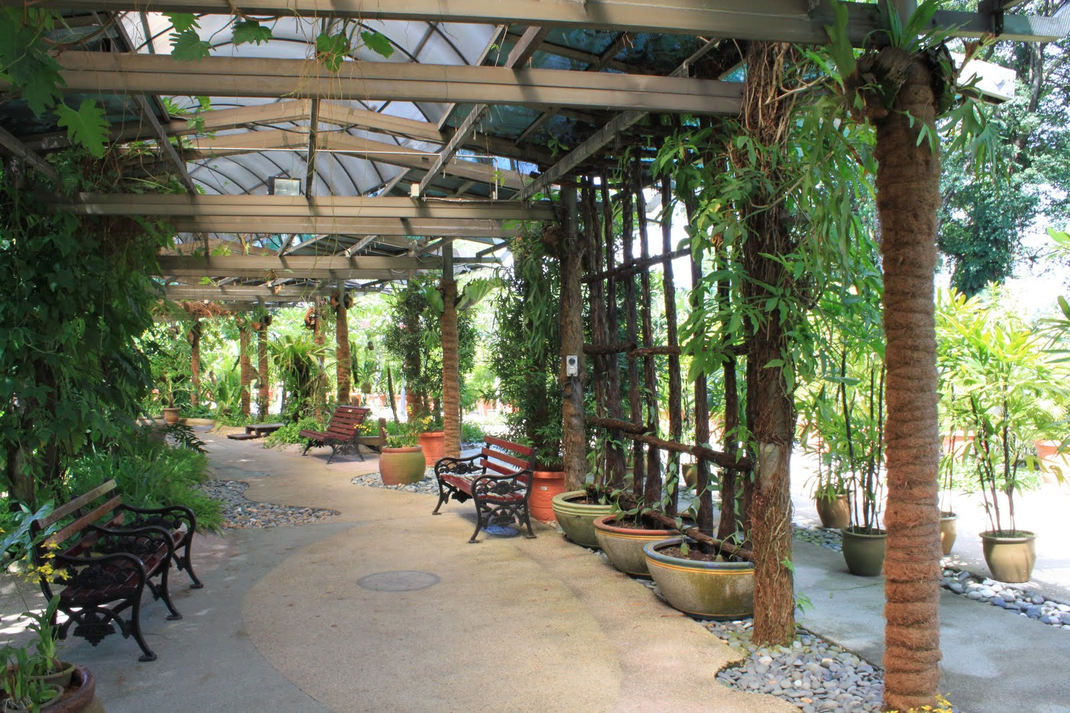

Slide 56

Notes:
Kuala Lumpur Orchid Gardens

Slide 57

Notes:
Kuala Lumpur Orchid Gardens

Slide 58

Notes:
Orchid Gardens.-Malasia

Slide 59

Notes:
Kuala Lumpur Orchid Garden

Slide 60

Notes:
Kuala Lumpur Orchid Garden

Slide 61

Notes:
Kuala Lumpur Orchid Garden

Slide 62
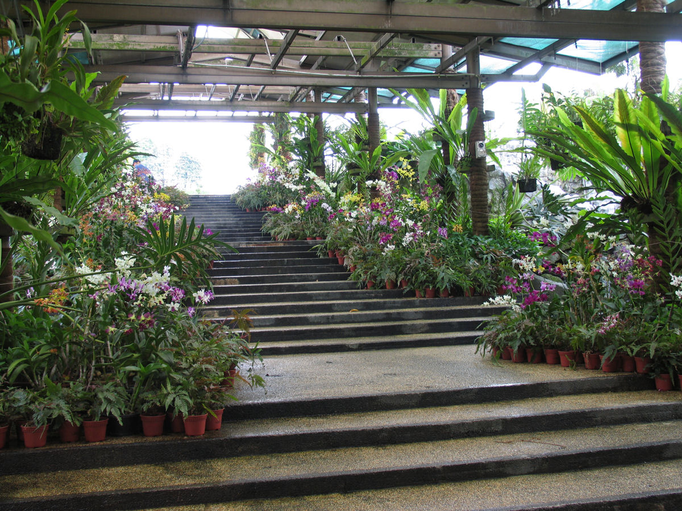

Slide 63

Notes:
Kuala Lumpur Orchid Gardens

Slide 64

Notes:
Kuala Lumpur Orchid Gardens

Slide 65

Notes:
Kuala Lumpur Orchid Gardens

Slide 66

Notes:
Kuala Lumpur Orchid Garden

Slide 67


Notes:
Kuala Lumpur Nepenthes

Slide 68

Notes:
Orchid Gardens

Slide 69
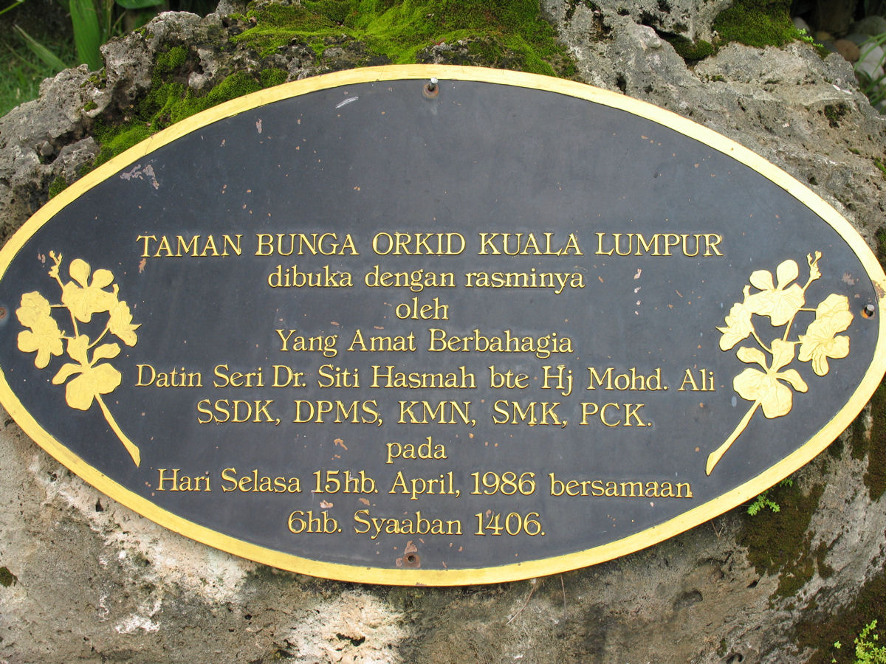

Slide 70
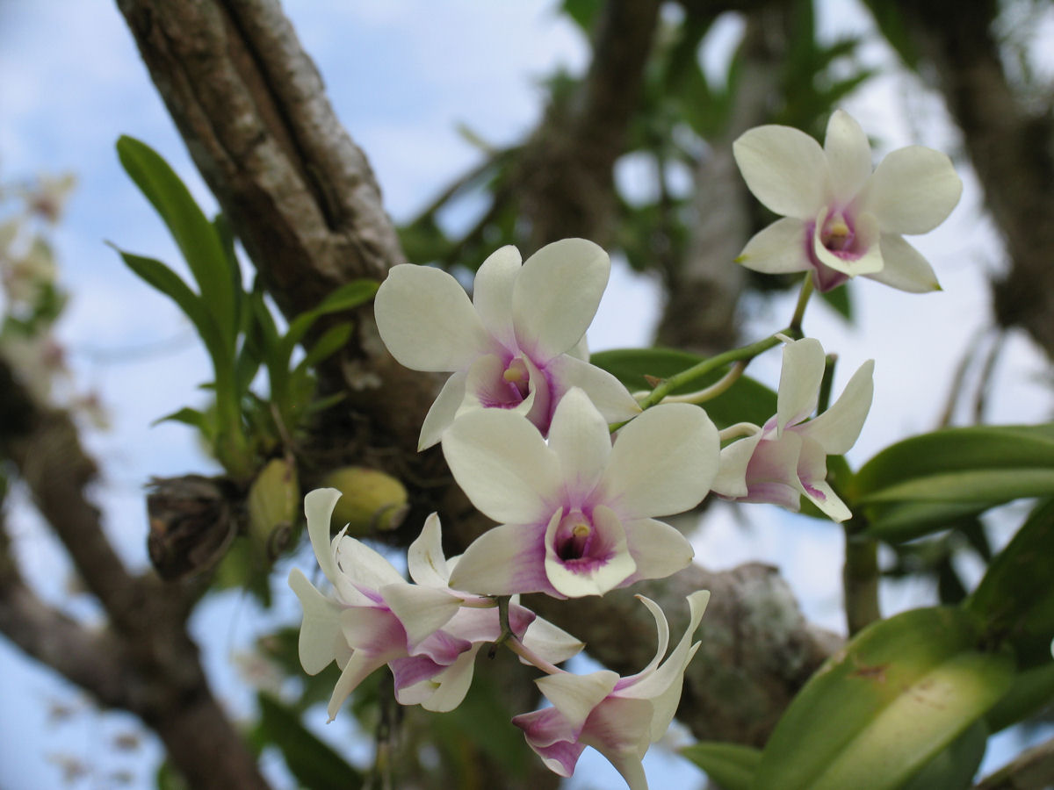
Notes:
Kuala Lumpur

Slide 71

Notes:
Orchid Garden.-Malasia

Slide 72
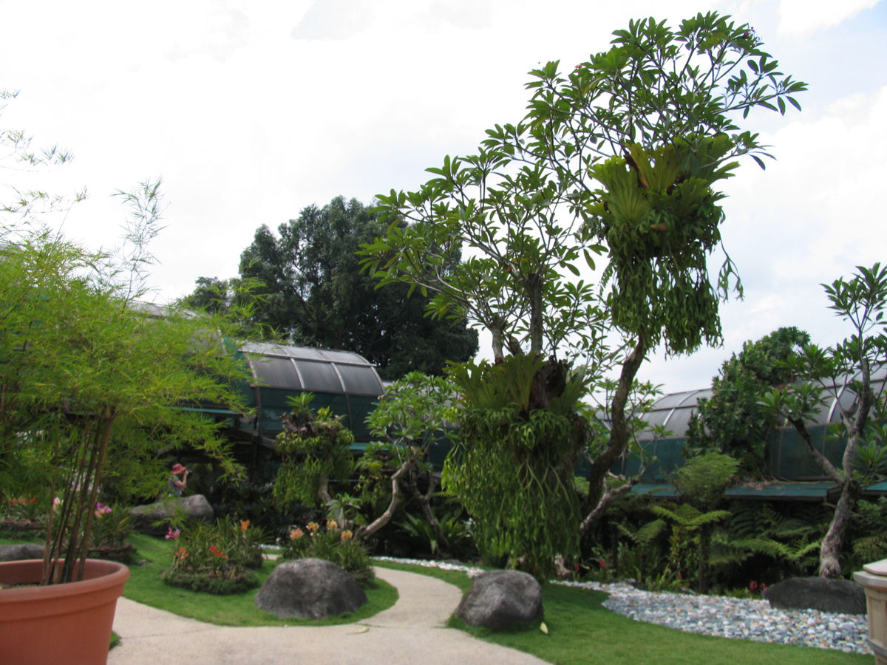

Slide 73
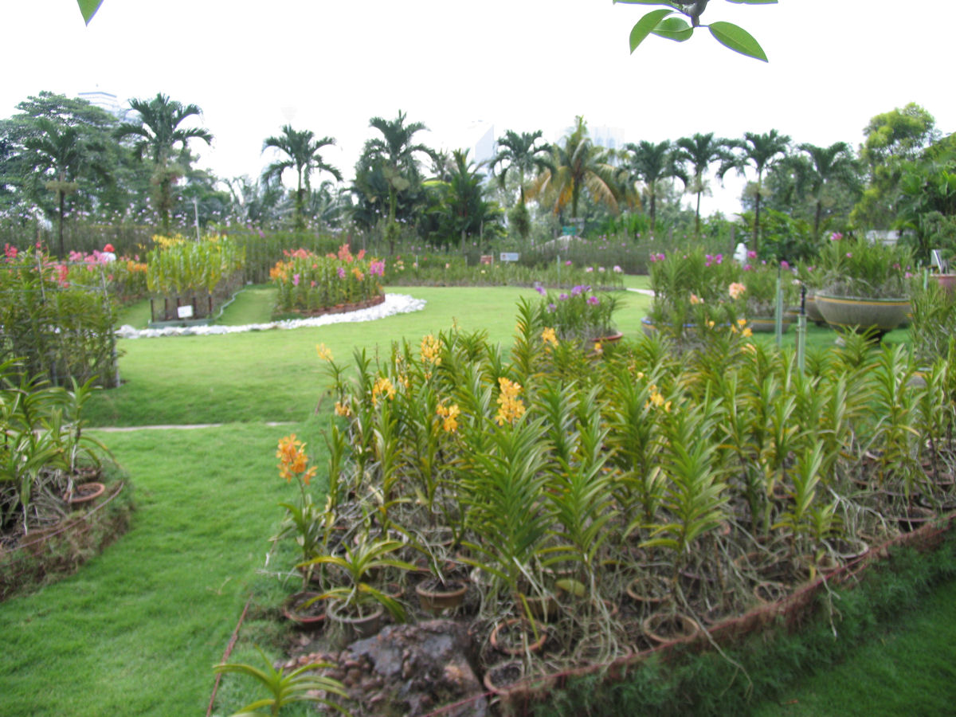

Slide 74
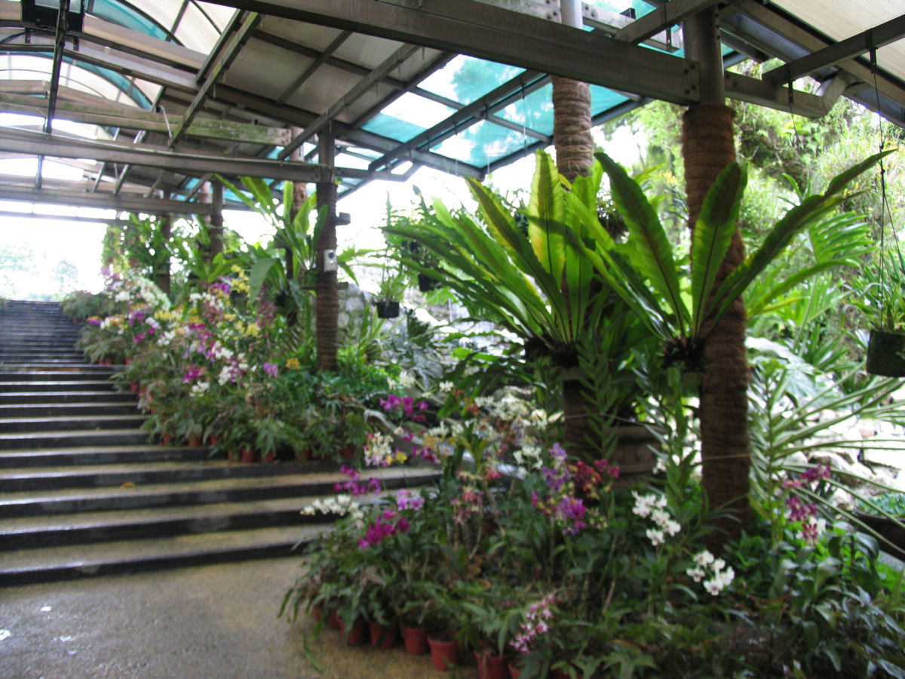

Slide 75
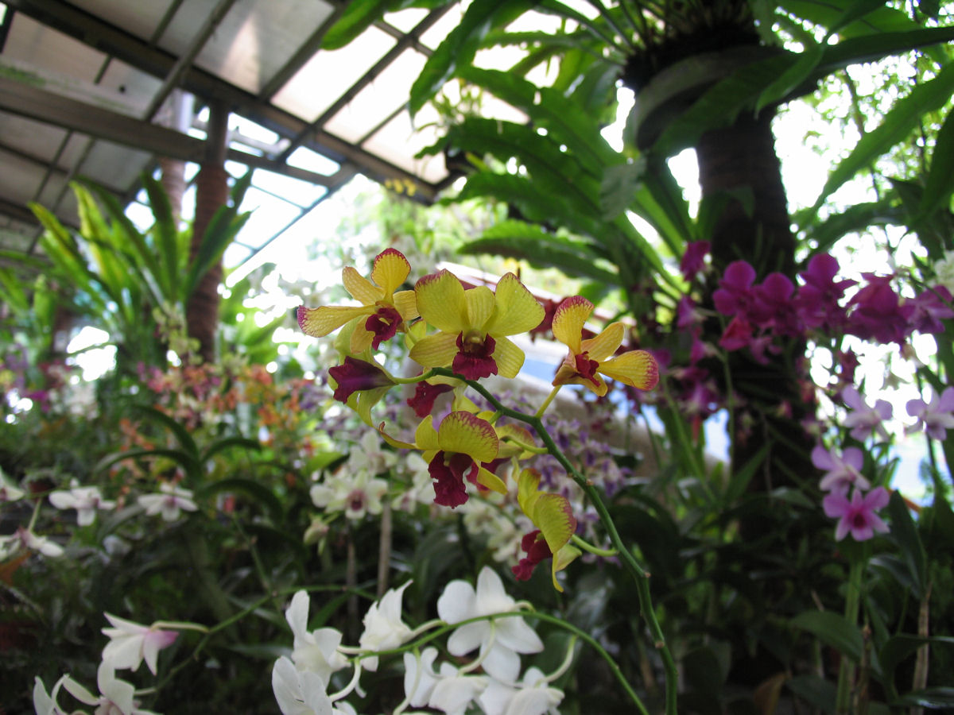
Notes:
Kuala Lumpur

Slide 76
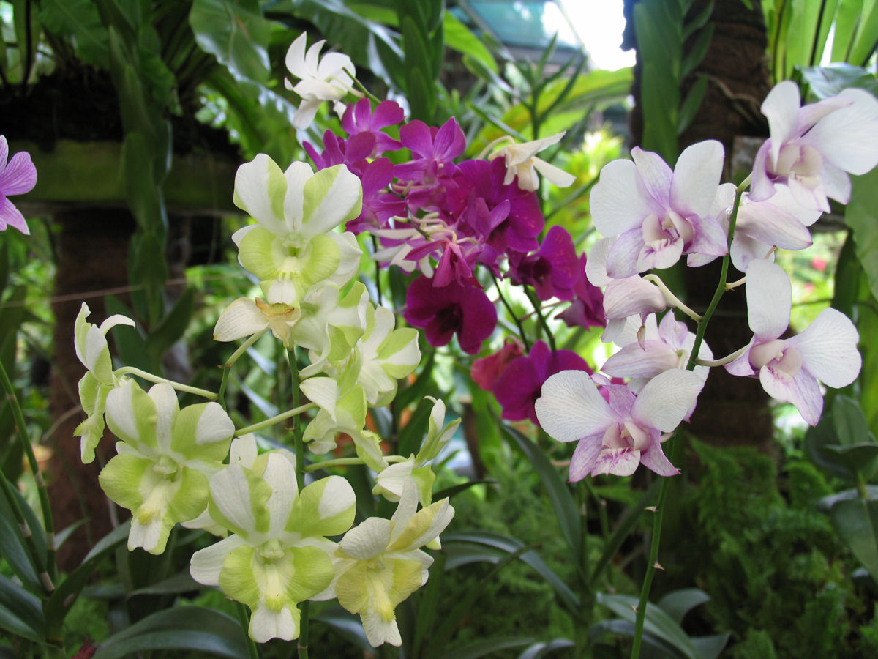
Notes:
Kuala Lumpur

Slide 77
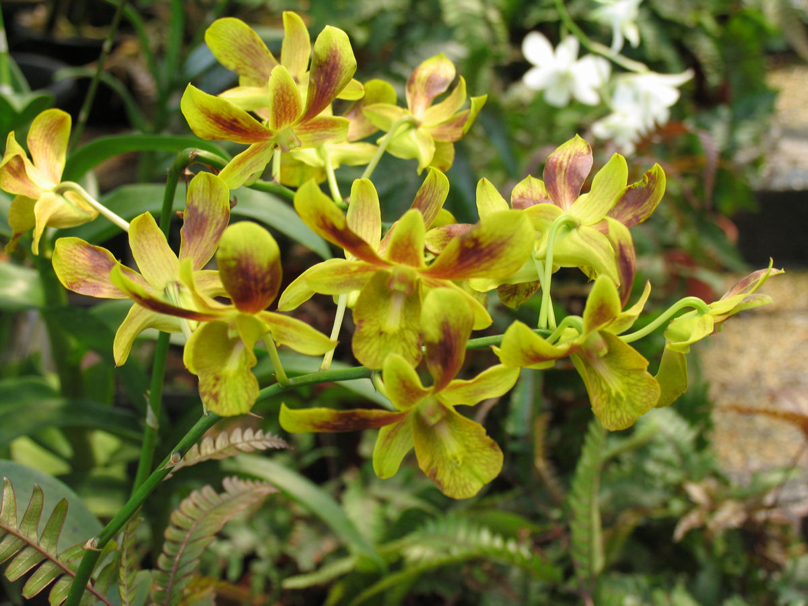
Notes:
Kuala Lumpur

Slide 78
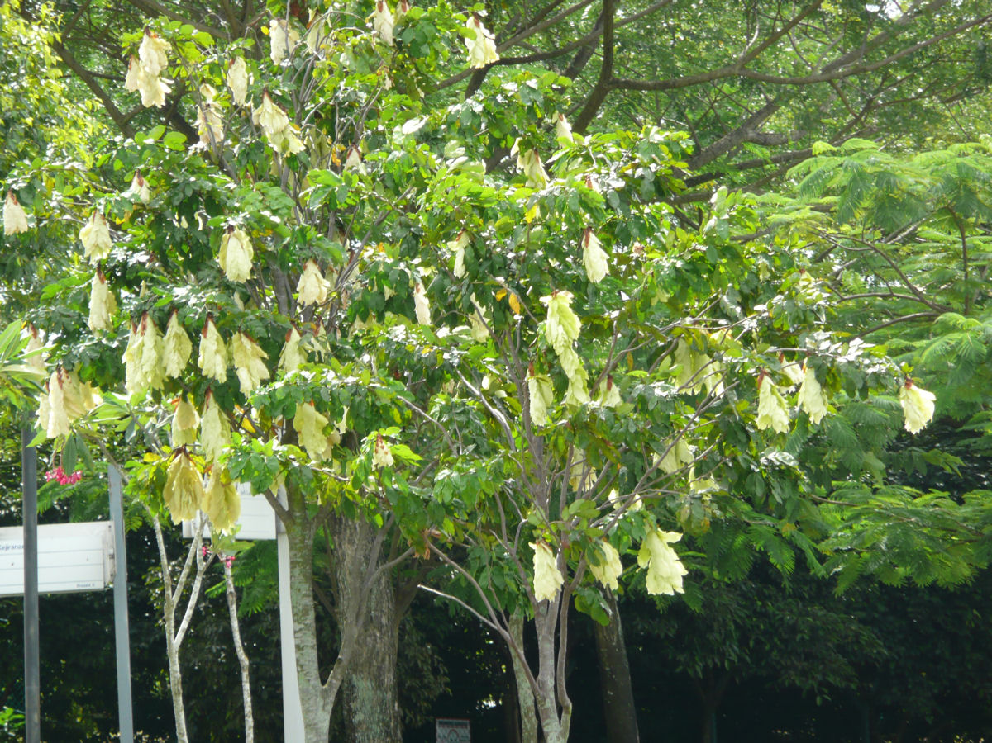
Notes:
Kuala Lumpur

Slide 79
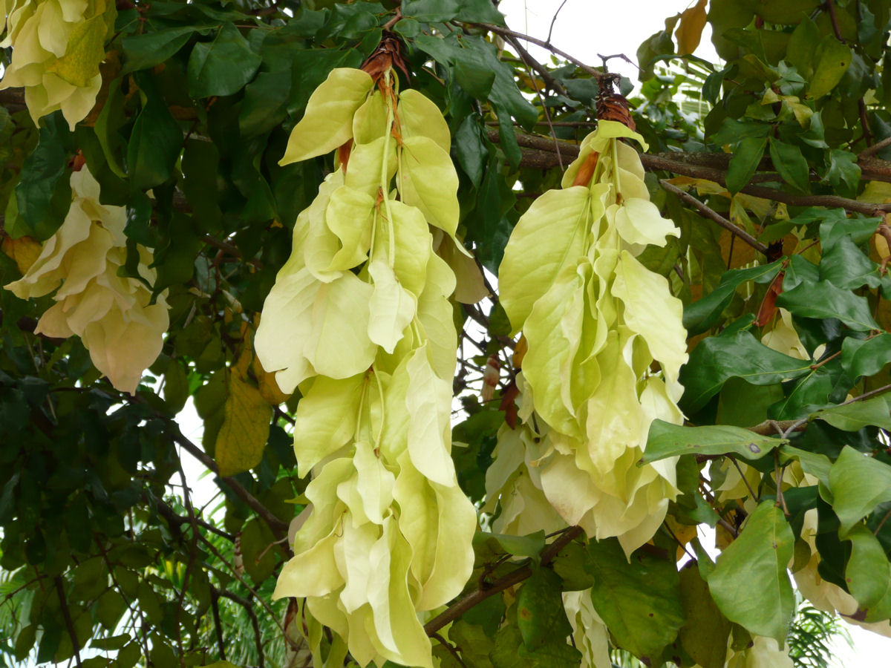

Slide 80
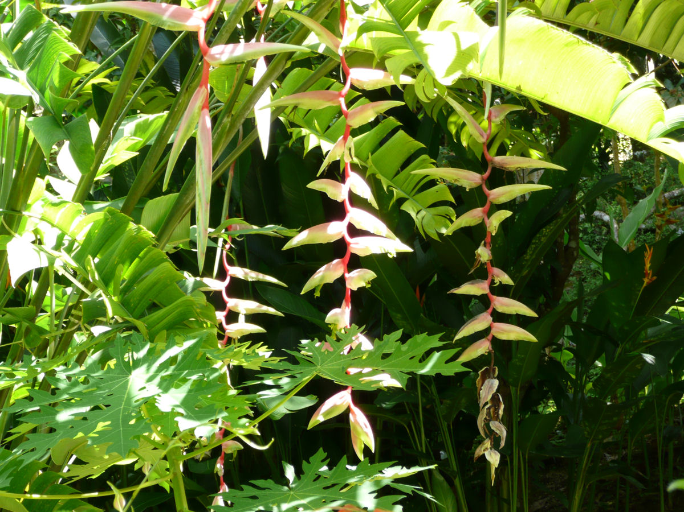
Notes:
Kuala Lumpur

Slide 81
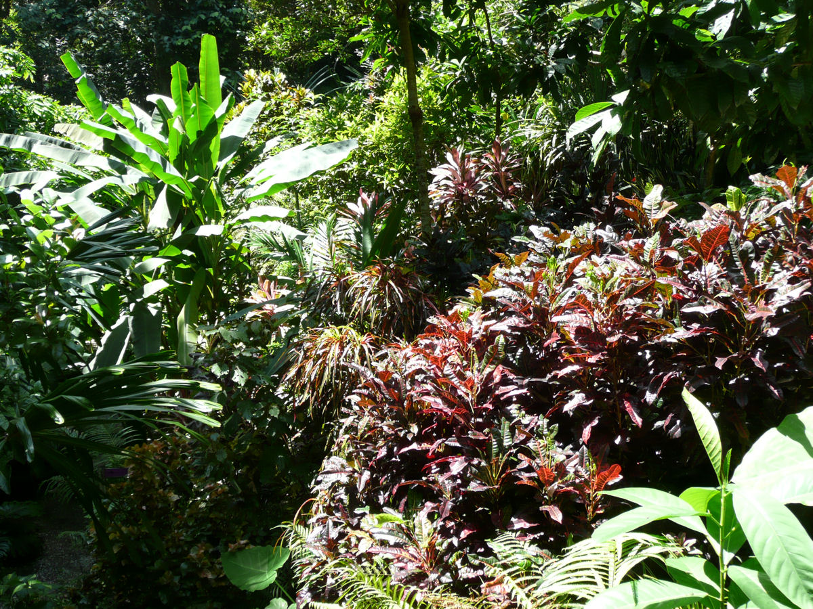

Slide 82

Notes:
Kuala Lumpur

Slide 83


Slide 84


Slide 85

Notes:
Kuala Lumpur

Slide 86

Notes:
Kuala Lumpur

Slide 87

Notes:
Kuala Lumpur

Slide 88

Notes:
Kuala Lumpur

Slide 89

Notes:
Orchid Garden

Slide 90


Slide 91


Slide 92



Slide 93


Slide 94


Slide 95


Slide 96


Slide 97


Slide 98

Notes:
Phalenopsis Red

Slide 99

Notes:
Phalenopsis yellow

Slide 100

Notes:
Vanda Mis Joaquim

Slide 101


Notes:
Dendrobium Miss Margaret Tacher

Slide 102


Slide 103


